Slide 1
„Információvédelem menedzselése”
LXXXIX. Szakmai Fórum
Budapest, 2021. március 17.
Bevezető gondolatok
Gasparetz András
Hétpecsét Információbiztonsági Egyesület, elnök
www.hetpecset.hu
https://www.linkedin.com/groups/6541683/
Notes:
Információvédelem Menedzselése LVI. Szakmai Fórum

Slide 2
HÉTPECSÉT INFORMÁCIÓBIZTONSÁGI EGYESÜLET
A fórum résztvevők véleménye:
„hosszú és ismétlődő a bevezető”
Az új résztvevők a bevezető fóliákon
ismerkedhetnek meg az Egyesülettel
  2001-től óta „Értékteremtő munkacsoport”
    MagiCom + Szenzor + magánszemélyek
    BS7799 szabvány fordítás
    oktatási tematikák készítése
  2004-ben 12 magánszemély megalakítja a
Hétpecsét Információbiztonsági Egyesületet
  Céljaink:
    az információs társadalom biztonságának támogatása
    az információvédelem kultúrájának és ismereteinek terjesztése, a tudatosság kialakítása
    információvédelmi szakmai műhely létrehozása
2
Notes:
Információvédelem Menedzselése LVI. Szakmai Fórum

Slide 3

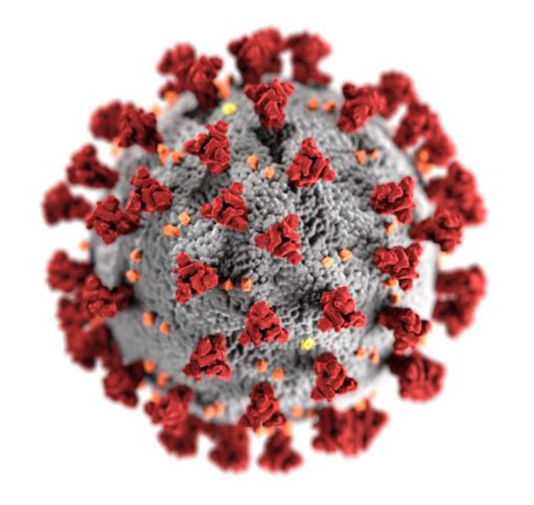
HÉTPECSÉT INFORMÁCIÓBIZTONSÁGI EGYESÜLET
  2001-től óta „Értékteremtő munkacsoport”
    MagiCom + Szenzor + magánszemélyek
    BS7799 szabvány fordítás
    oktatási tematikák készítése
  2004-ben 12 magánszemély megalakítja a
Hétpecsét Információbiztonsági Egyesületet
  Céljaink:
    az információs társadalom biztonságának támogatása
    az információvédelem kultúrájának és ismereteinek terjesztése, a tudatosság kialakítása
    információvédelmi szakmai műhely létrehozása
3
Notes:
Információvédelem Menedzselése LVI. Szakmai Fórum

Slide 4
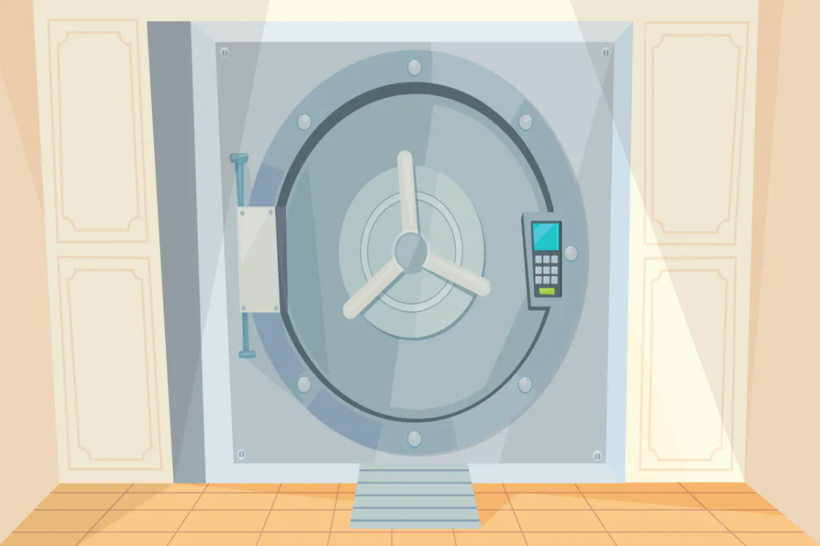
TÁVMUNKA TÖRTÉNETEK https://www.tavmunka.hetpecset.hu/
2020 december
Nemzetközi Pwn2Own hackerverseny
Tesla
április 6-8.
Tesla Model 3
500.000USD + a Tesla ☺
vállalati kommunikációs kategória
Teams – Zoom
- 200.000USD
Élőben: YouTube és Twitch
Megfelelőség
Technológia
Ember
Notes:
A kérdések, amelyekre nem ad választ a kiadvány… ☺

Slide 5
PÁLYÁZATI FELHÍVÁS
„Az év információbiztonsági szak- és diplomadolgozata - 2021”
idén 16. alkalommal
részletek a honlapon
DE! A pályázók köre szélesebb lett:
egyéb iskola vagy nem iskolarendszerben végzős hallgató, aki záró-dolgozatot készít a tanulmányi követelményei alapján; valamint minden olyan szerző, aki a témakörben egyéb tanulmányt tett közzé (könyv, tanulmány, folyóiratcikk, stb.)
Notes:
Új kiírás és feltételek: vigyázó szemetek…

Slide 6
PÁLYÁZATI FELHÍVÁS az
„Év információbiztonsági újságírója - 2021” cím elnyerésére
Az év információbiztonsági újságírója - 2021
Idén 16. alkalommal!
Beadási határidő: 2021. április 30. (péntek) 15:00
  Egyesület székhelyén (1149 Budapest, Pillangó utca 16-20.)
  Elektronikusan (titkar@hetpecset.hu) – ez a preferált!
  Postai úton (1149 Budapest, Pillangó utca 16-20.)
Min. 5 darab 2020. január 1. utáni referencia publikáció (illetve nyilvánosan elérhető link)
Eredményhirdetés a 2021. évi májusi fórumon

Slide 7
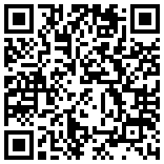
A rendezvényünk értékelő lapja
https://docs.google.com/forms/d/e/1FAIpQLSdvudgd2jfaTkJsG8TYA4zvO5opF4eAkCaFlQn3l9ZVrU4tSw/viewform

Slide 8

A mai program: kiber a köbön
10.00 – 11.30
Köszöntő és bevezető gondolatok
Gasparetz András (Hétpecsét Egyesület) elnök
Kiberbiztonsági kihívások a digitális felsőoktatásban
Dr. Krasznay Csaba (NKE) intézetvezető
Kiberbűnözés határok nélkül – vállalatokat érő
támadási trendek és megelőzési lehetőségek
Darázs-Horváth Zsófia (Készenléti Rendőrség, NNyI)
rendőr százados, kiemelt főnyomozó
11.30 – 11.50 Önkiszolgáló HO kávé szünet ☺
11.50 – 13.00
Az EU változó kiberbiztonsági politikája
Beláz Annamária (ÓE Biztonságtudományi Doktori Iskola
Front-End Acces Controll
Vilmos András (SafePay Systems Kft.) ügyvezető
13.00 – 13.30 Önkiszolgáló HO üzleti ebédszünet ☺
13.30 – 15.30
DPO Fórum: A jó és a rossz Cookie banner, a Facebook pixel
alkalmazása és a Facebook adatkezelési változtatásai
Dr. Teker Orsolya; Lévai Richárd

